Slide 1
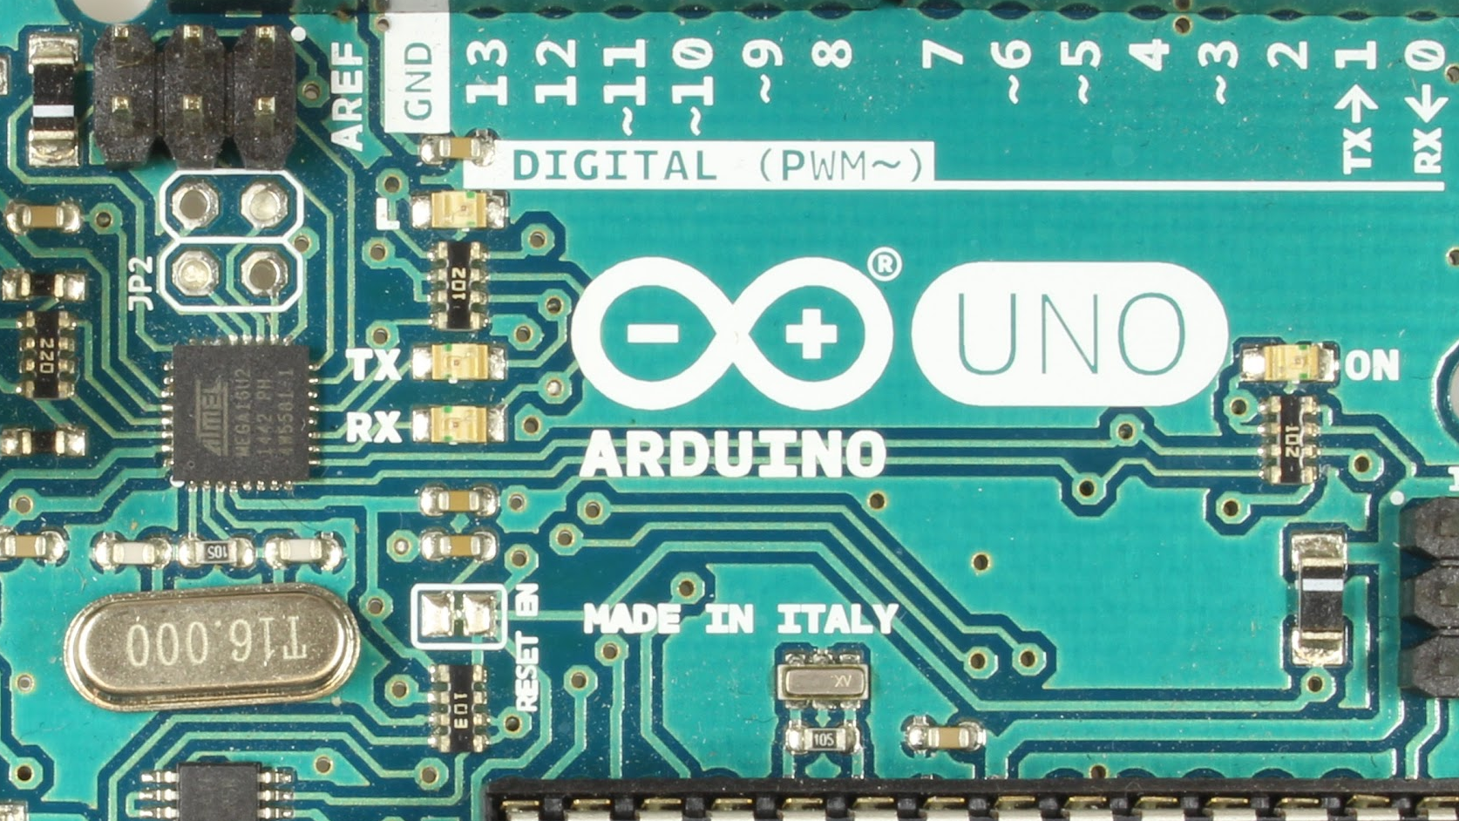
by Giordano Bruno

Slide 2
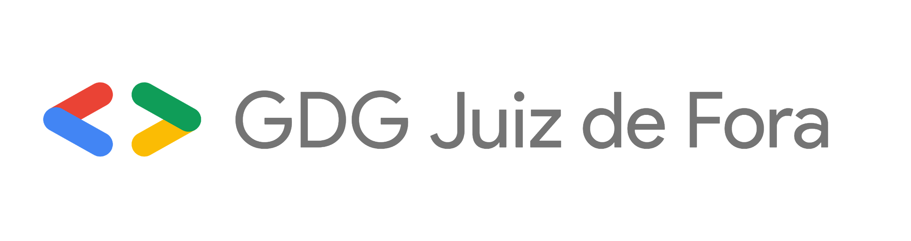
Google Developers Groups é uma plataforma oferecida pelo programa Google Developers para apoiar grupos locais de desenvolvedores mantidos pela própria comunidade.
https://gdgjf.github.io/
https://www.meetup.com/gdg-juiz-de-fora/

Slide 3

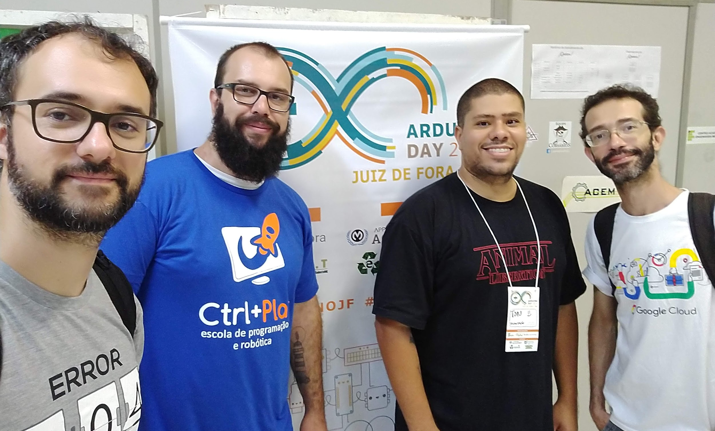
Próxima edição:
21/03/2020
https://arduinoday.emjuizdefora.com/

Slide 4

https://www.zero40.com.br

Slide 5

https://www.vamuino.com.br

Slide 6
Teste de paradigma
O melhor carro...

Slide 7
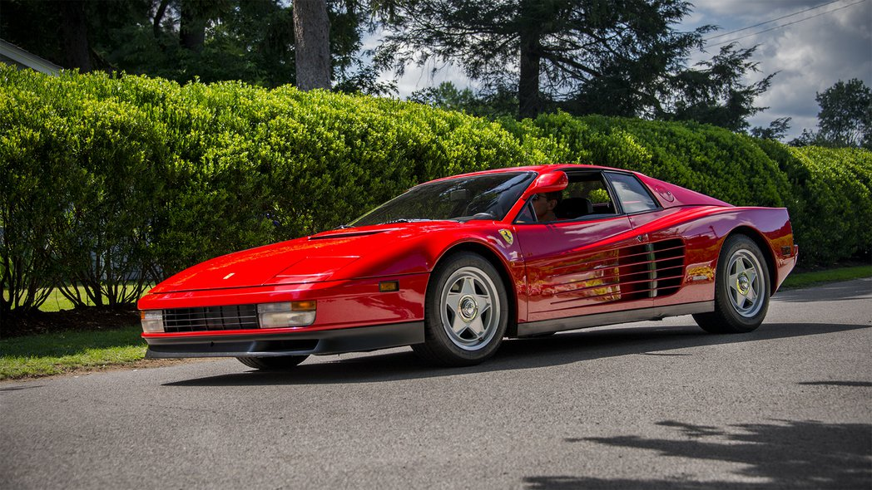

Slide 8
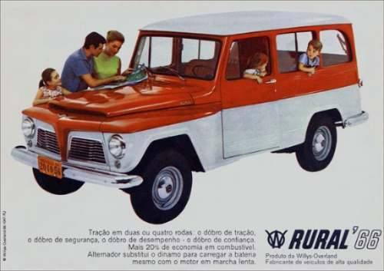

Slide 9
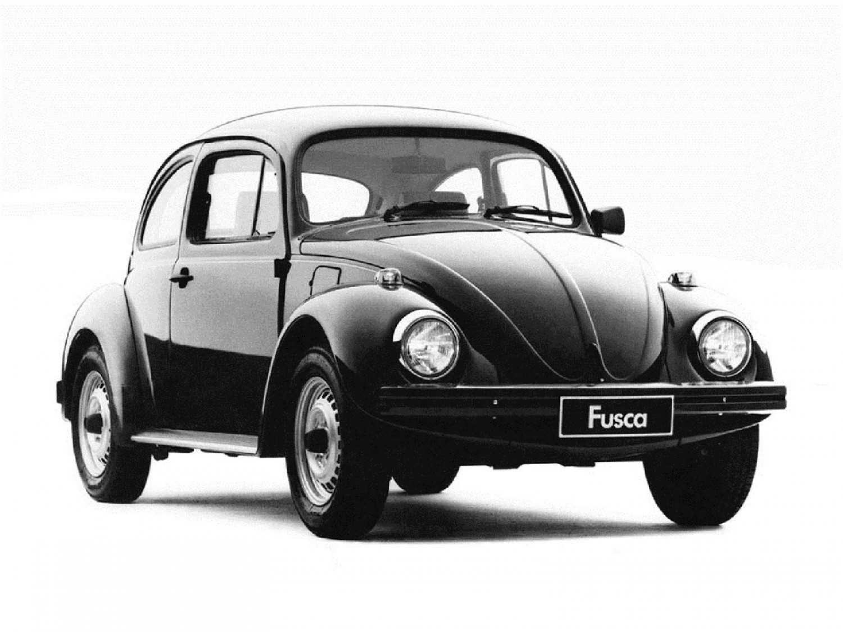

Slide 10
…

Slide 11
… em termos de:
… para:
velocidade
transporte
férias com a família
custos de manutenção
status
estrada de terra
cascalho
rodovia
asfalto
lama
ruas de Juiz de Fora

Slide 12
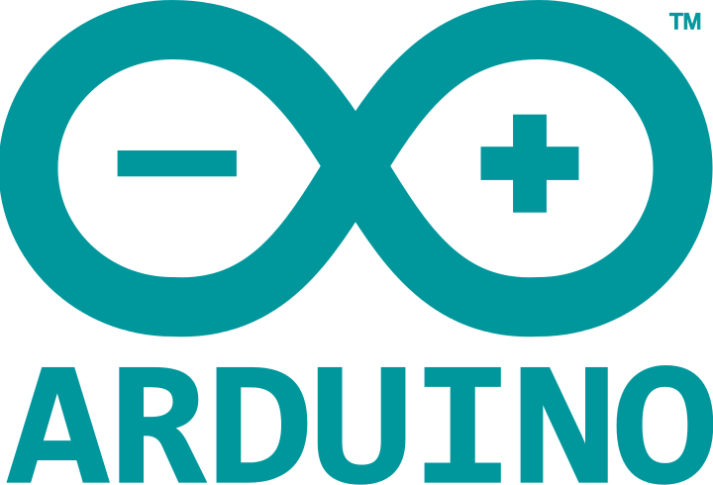

Arduino is an open-source electronics platform based on easy-to-use hardware and software. It's intended for anyone making interactive projects.
Arduino é uma plataforma aberta para eletrônica baseada em hardware e software fáceis de usar. É voltada para qualquer pessoa que crie projetos interativos.
Fonte: www.arduino.cc

Slide 13
o projeto teve início em 2005 no Interaction Design Institute em Ivrea, Itália. Massimo Banzi era professor no instituto e queria criar uma plataforma mais barata e acessível para seus alunos.
o nome Arduino veio do bar onde os integrantes do projeto se encontravam, que por sua vez foi uma homenagem a Arduino de Ivrea, rei da Itália entre 1002 e 1014.

Slide 14
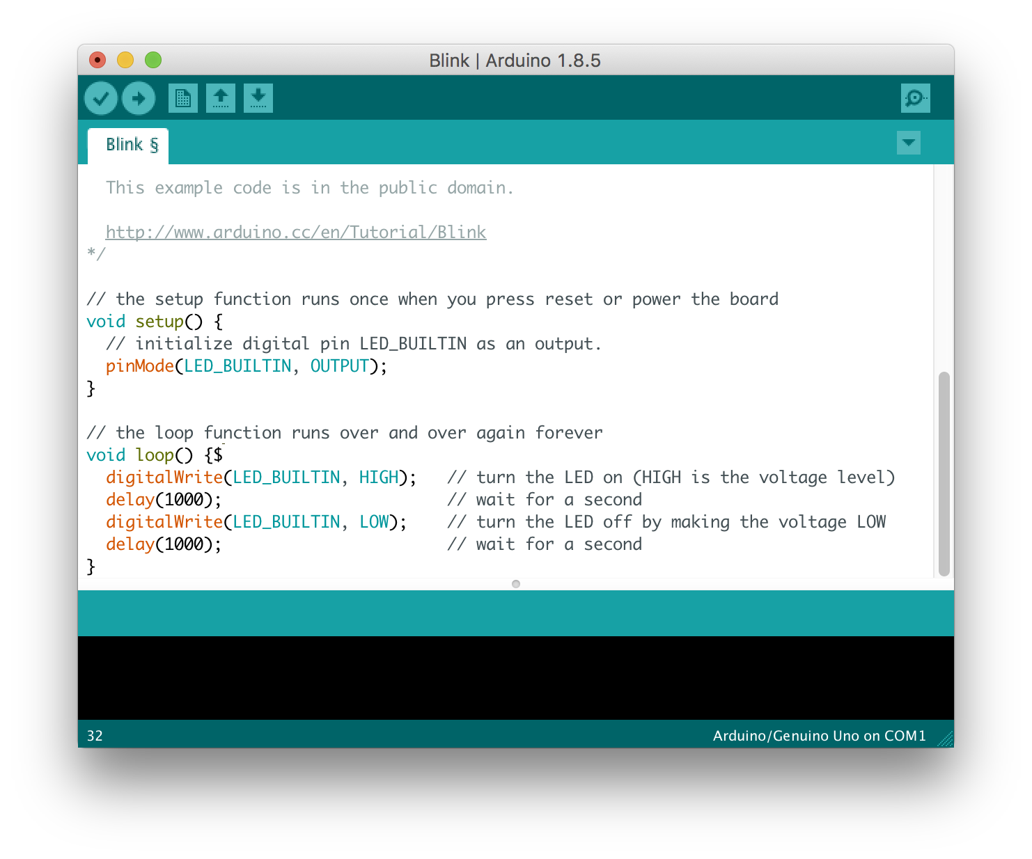
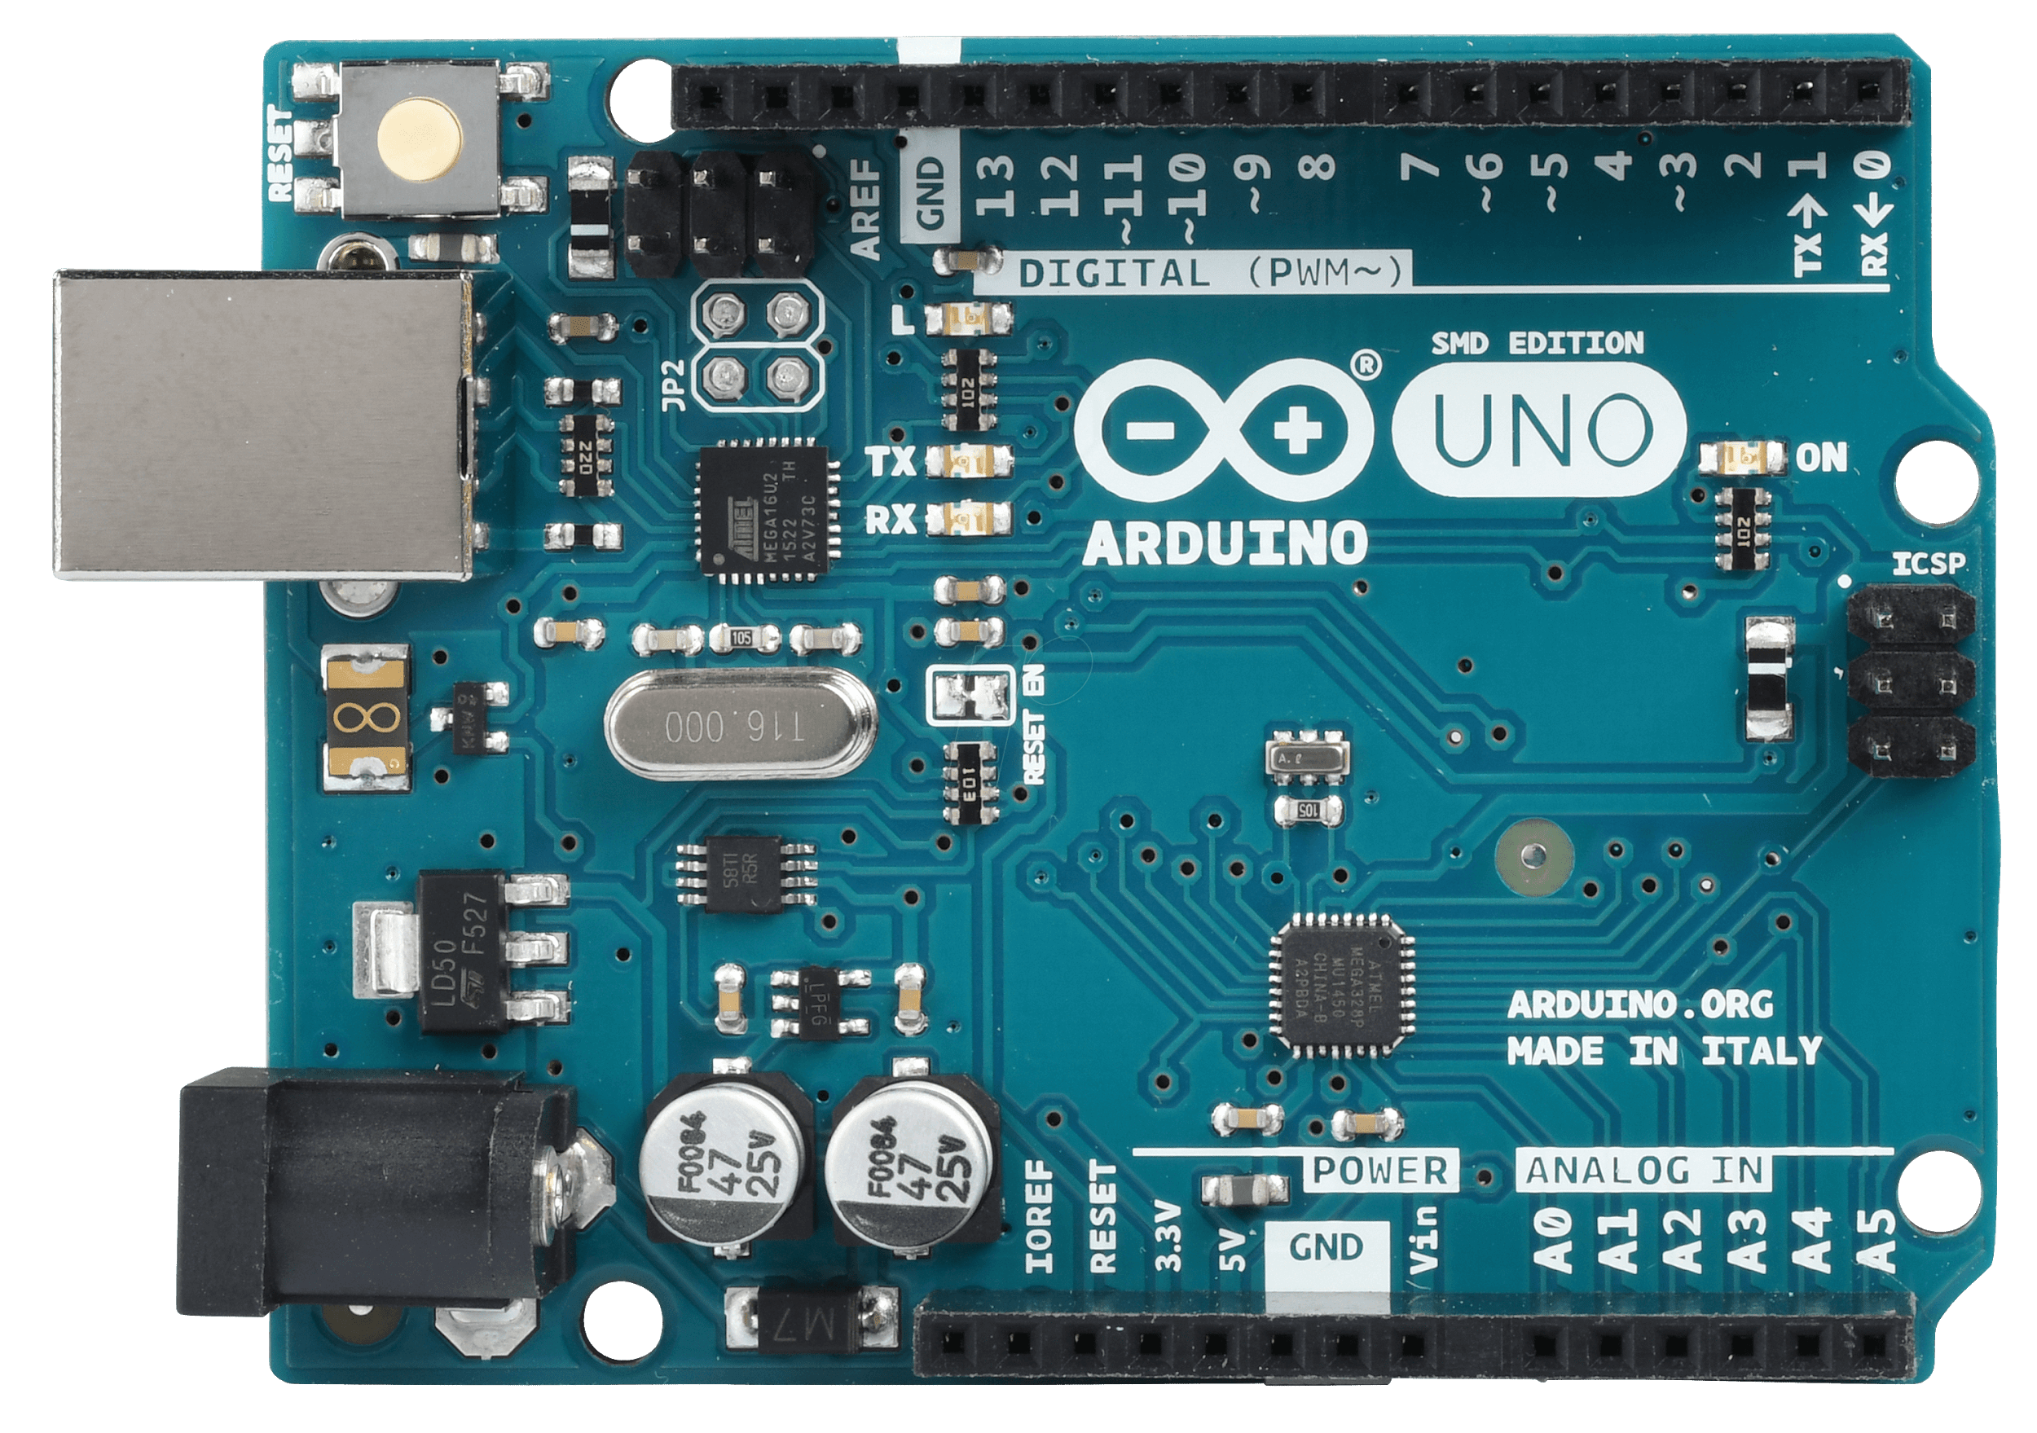
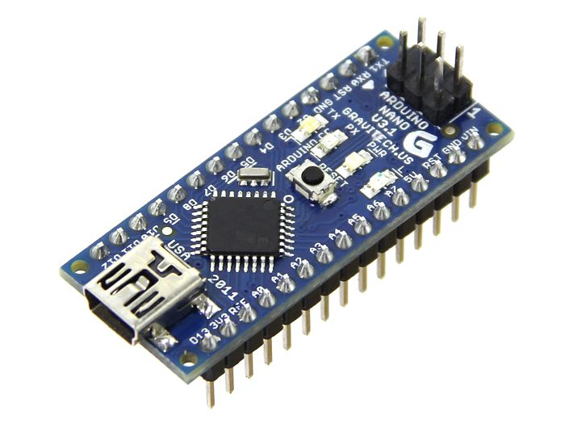
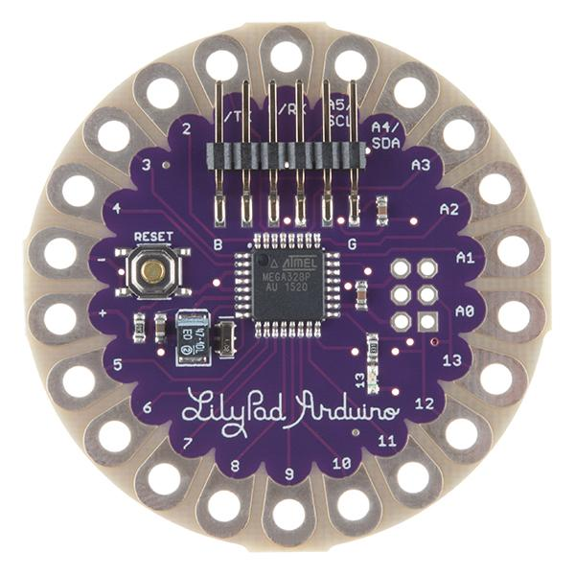
Arduino IDE - ambiente de desenvolvimento
baixável em www.arduino.cc

Slide 15
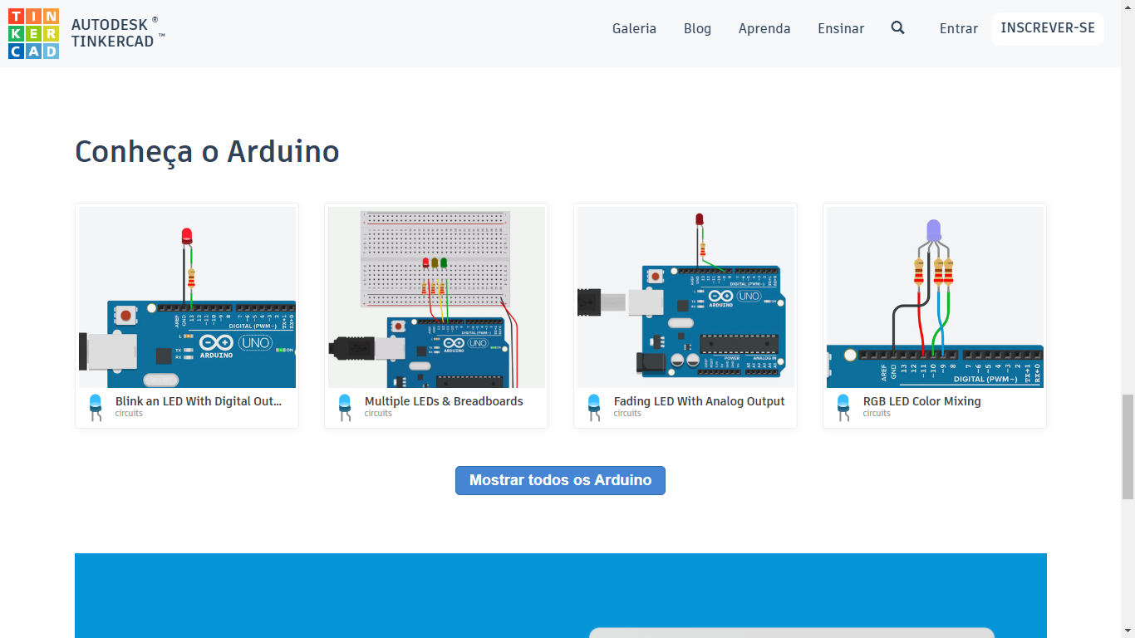

Slide 16
Características comuns
microcontrolador Atmel
baixo consumo de energia
conversor USB/Serial integrado
saídas de baixa potência (~40mA)
portas analógicas: 0v a 5v = 0 a 1024
portas digitais: 0v = 0, 5v = 1
protocolos i2c, serial TTL, SPI, 1-wire...

Slide 17
Principais vantagens
custo acessível
fácil aprendizado
desenvolvimento rápido de protótipos
grande volume de informações e tutoriais disponíveis
diversos módulos para vários tipos de funções
open-source e open-hardware (códigos e componentes físicos podem ser alterados livremente)

Slide 18
Exemplos de aplicações:
controle de máquinas CNC
automação residencial / industrial
monitoramentos (temperatura, umidade, gases específicos, presença, luminosidade, cores, som, obstáculos, distância...)
controle à distância (bluetooth, wifi, GSM, RF, LoRa)
vestíveis (wearables) para segurança, saúde, decoração, diversão, cosplay, etc.
controle de acesso (RFID, NFC, biométrico, etc)

Slide 19
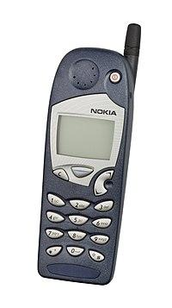
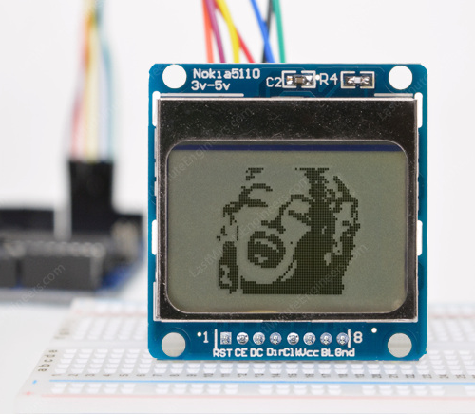
Meta-reciclagem
o display do antigo Nokia 5110 foi transformado em um módulo comercial para Arduino

Slide 20
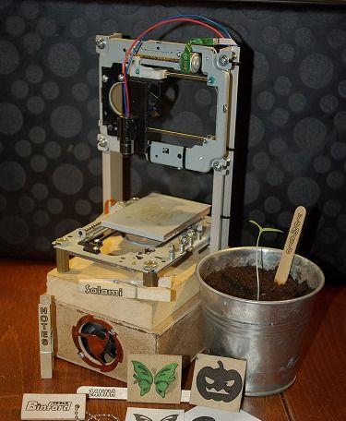
Meta-reciclagem
Gravador a laser CNC construído com partes de drives de CD-ROM
https://www.instructables.com/id/Pocket-laser-engraver/

Slide 21
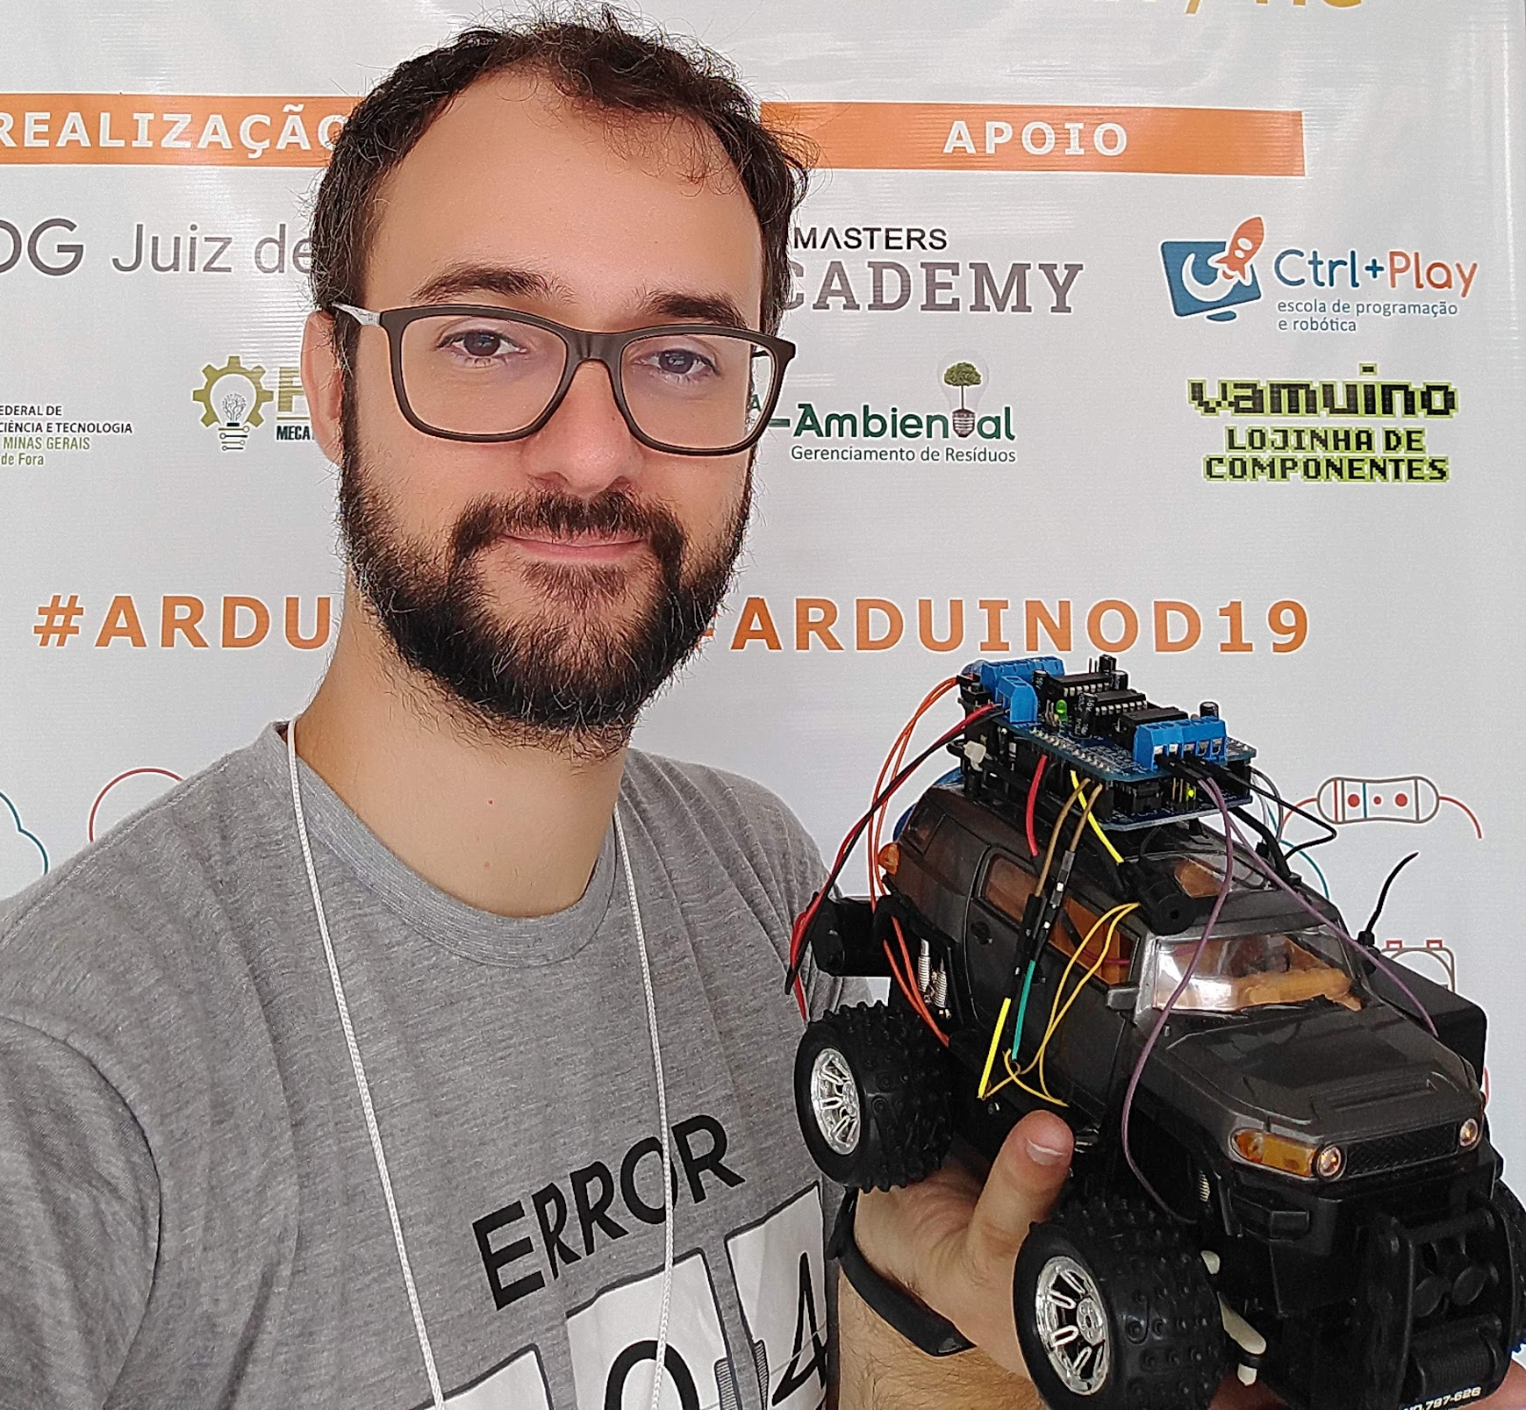
Meta-reciclagem
Carrinho adaptado para controle via bluetooth (esse aí é o Vitor Hugo, não eu)

Slide 22
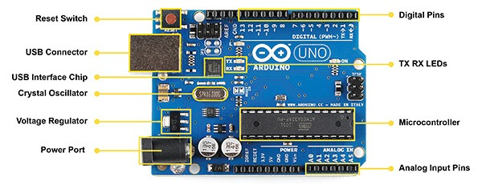

Slide 23
Arduino Uno
Atmega328
memória: 32KB
versátil (tanto para iniciantes quanto uso geral)
tensão de operação: 5v
USB tipo B (micro USB em alguns modelos)
entrada para fonte de 6 a 12v
utilizado em 83% dos cursos e tutoriais online

Slide 24
Arduino Nano
Atmega328 / Atmega168
memória: 32KB ou 16KB
versão reduzida do Uno
ideal para projetos mais compactos
tensão de operação: 5v
entrada mini USB
admite alimentação externa de 6v a 12v pelo pino V in

Slide 25
Arduino Lilypad
Atmega328
voltado a projetos vestíveis (wearables)
pode ser costurado a outros módulos com linha condutiva
tensão de operação: 3v a 5v
não possui conexão USB (necessário conversor externo)

Slide 26
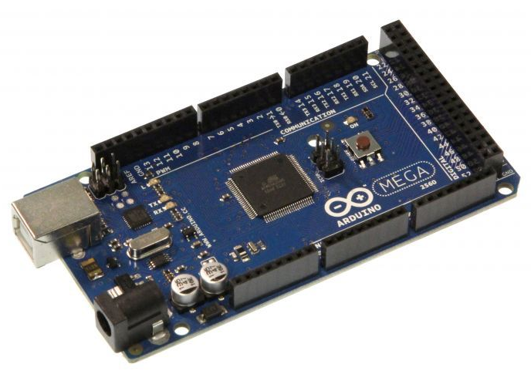
Arduino Mega
Atmega2560
tensão de operação: 5v
conector USB tipo B
entrada de 6v a 12v
54 portas digitais
16 portas analógicas

Slide 27
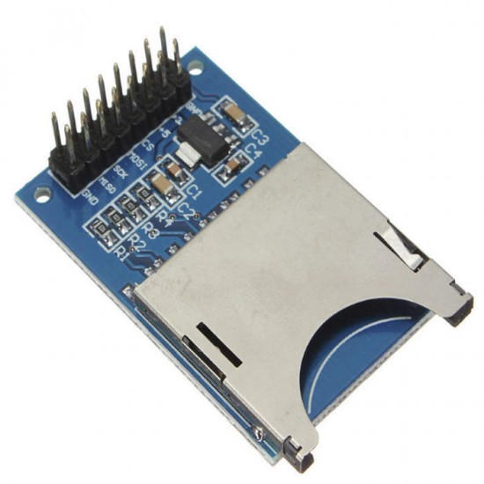
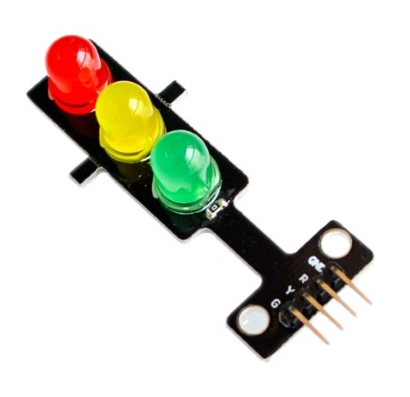
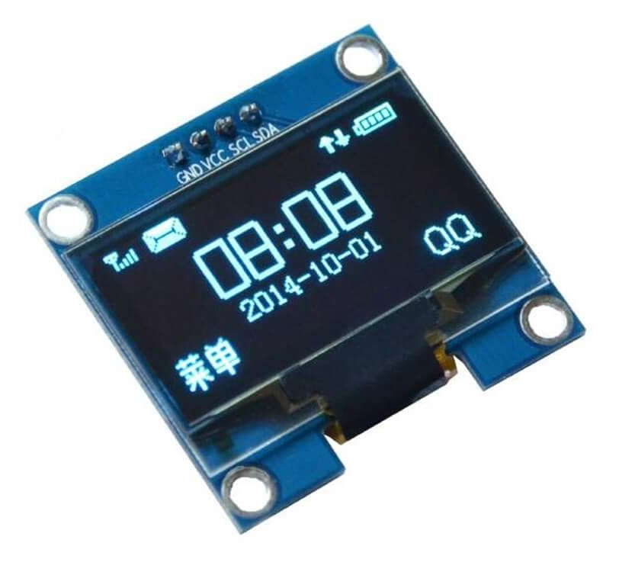
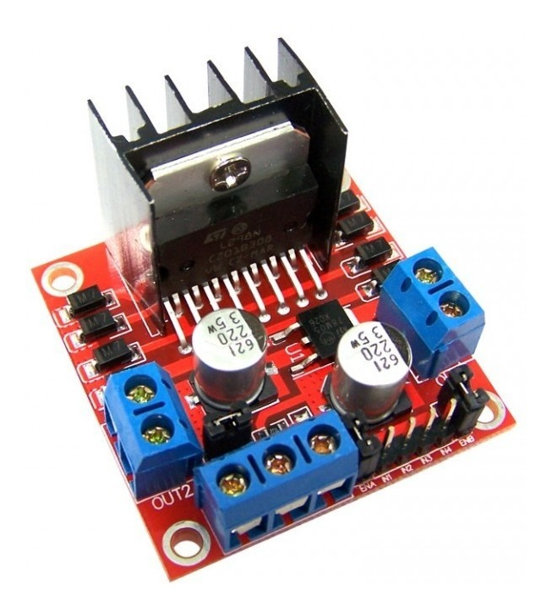
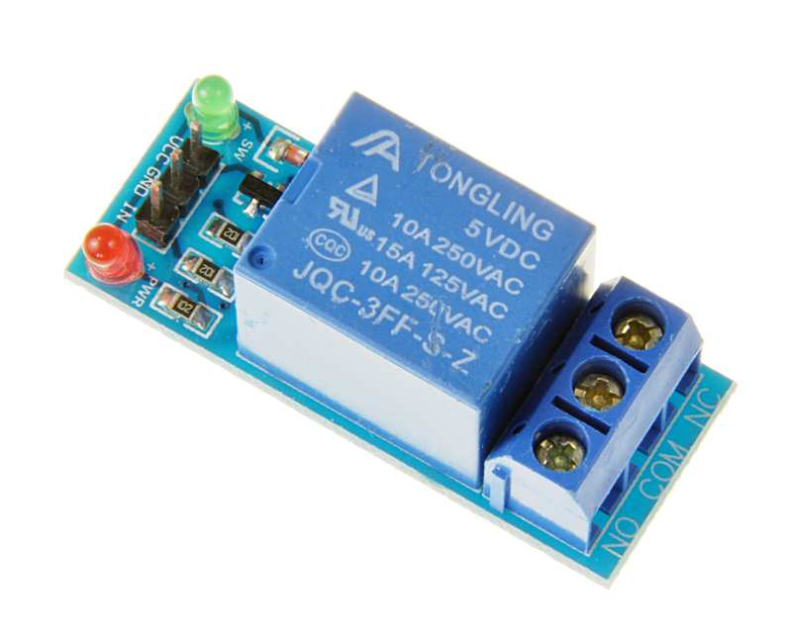
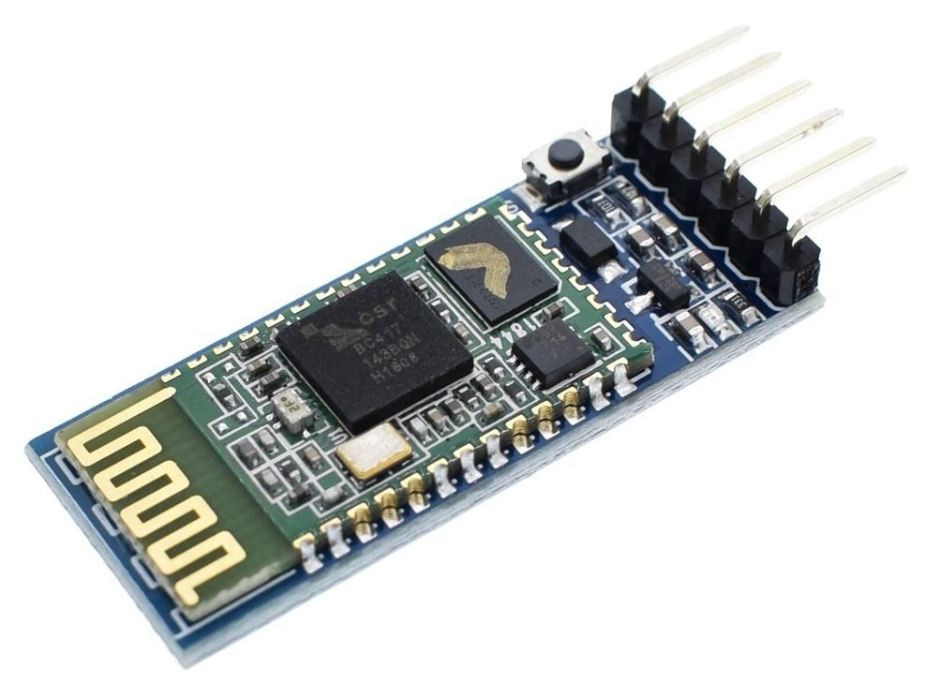
Módulos - placas para funções específicas

Slide 28
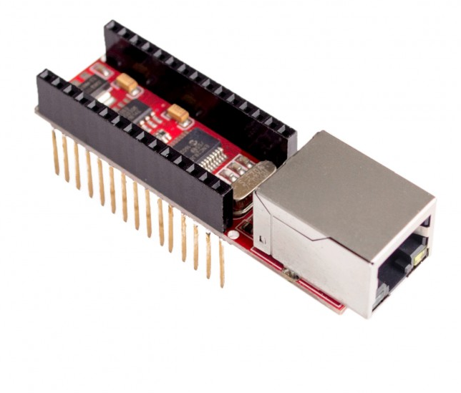
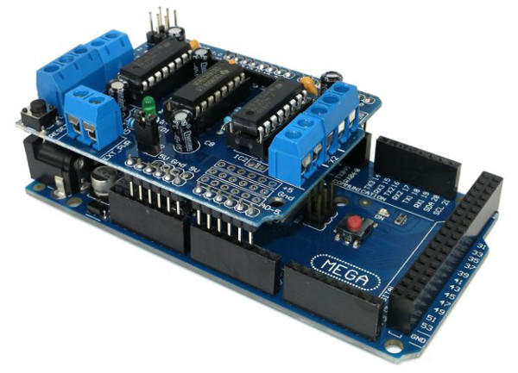
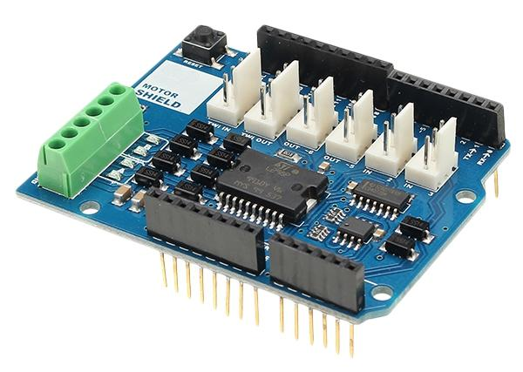
Shields - módulos de encaixe com mesmo formato da placa

Slide 29

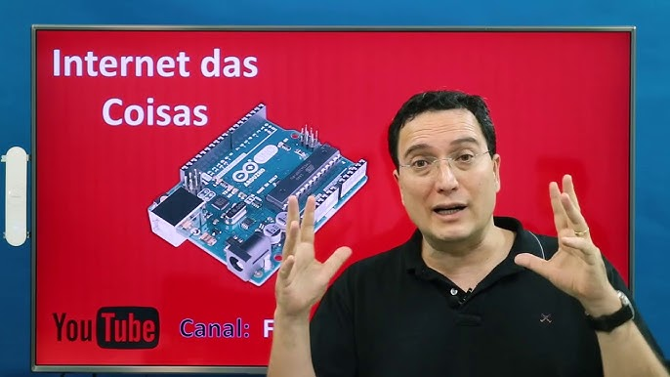
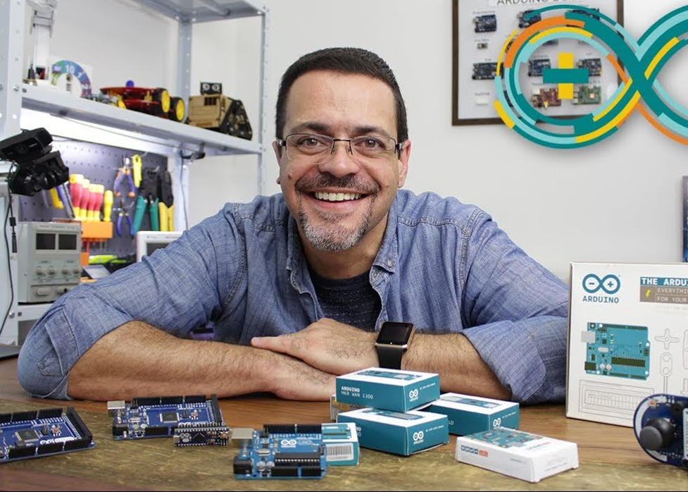
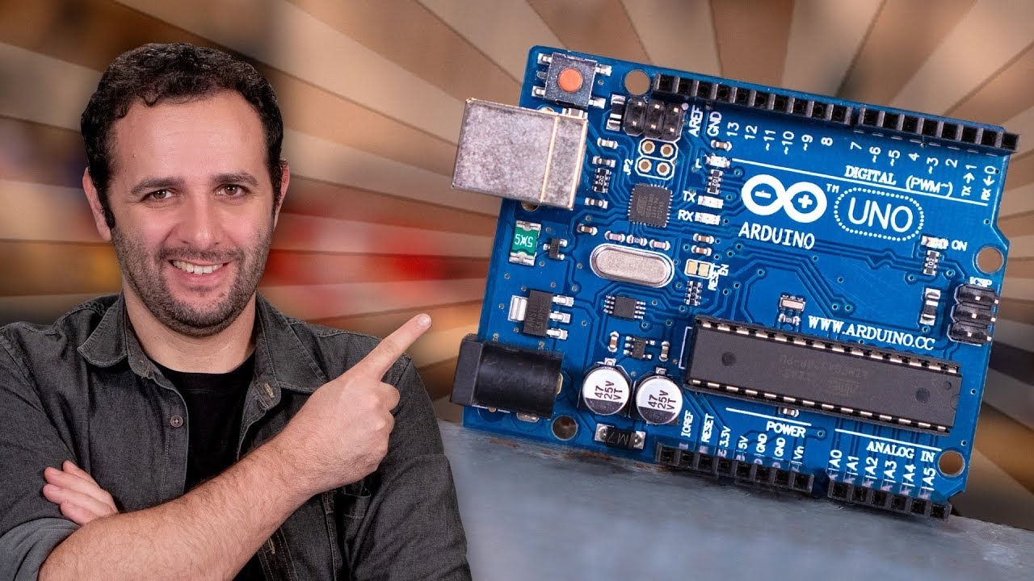

Fernando K Tecnologia
Brincadeiras com eletrônica
Manual do mundo

Slide 30
Placas de outros fabricantes compatíveis com a plataforma

Slide 31
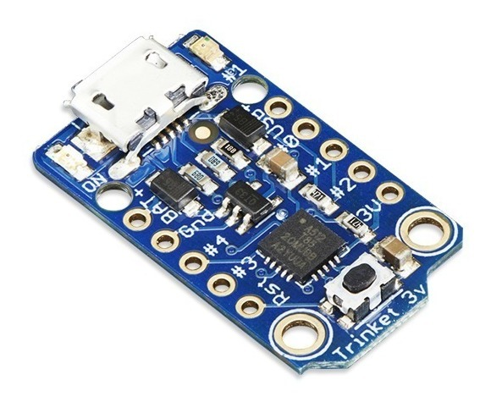
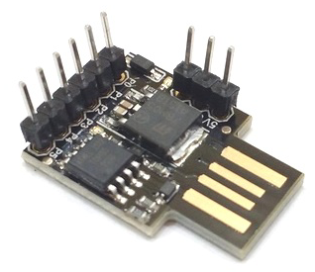
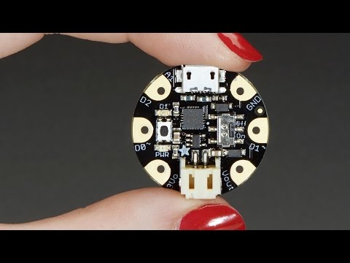
ATtiny85 - portáteis
Adafruit Trinket
Adafruit Gemma
Digispark
by Digistump

Slide 32
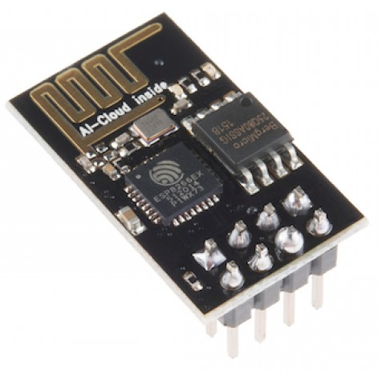
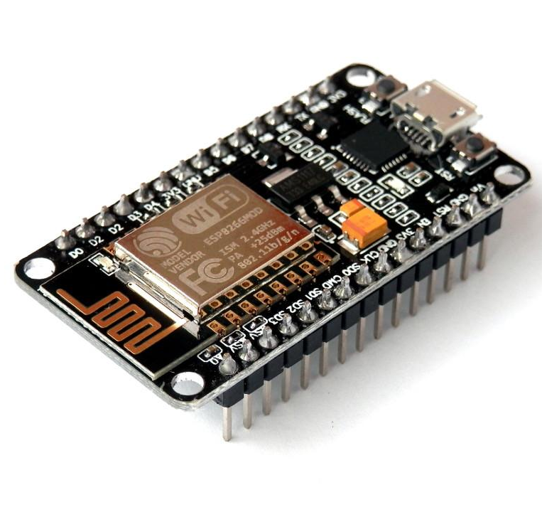
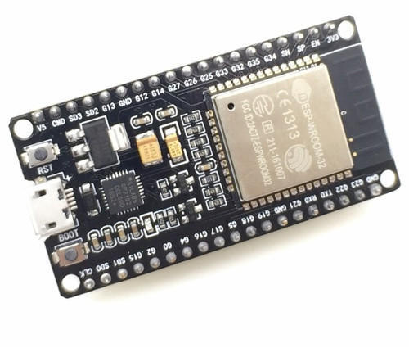
ESP8266 (Espressif) - WiFi embutido (IoT)
ESP8266 “NodeMCU”
ESP32 DevKit
ESP-01

Slide 33
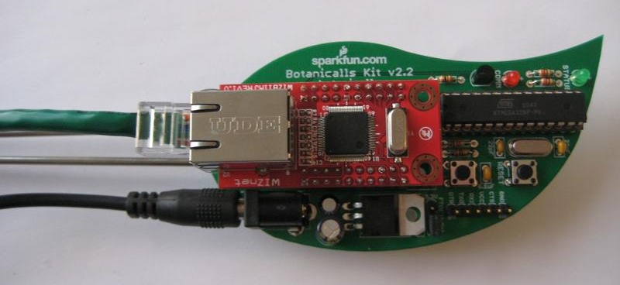
Botanicalls - Arduino para monitorar plantas

Slide 34
Placas próprias desenvolvidas na mesma filosofia de código e circuito aberto

Slide 35
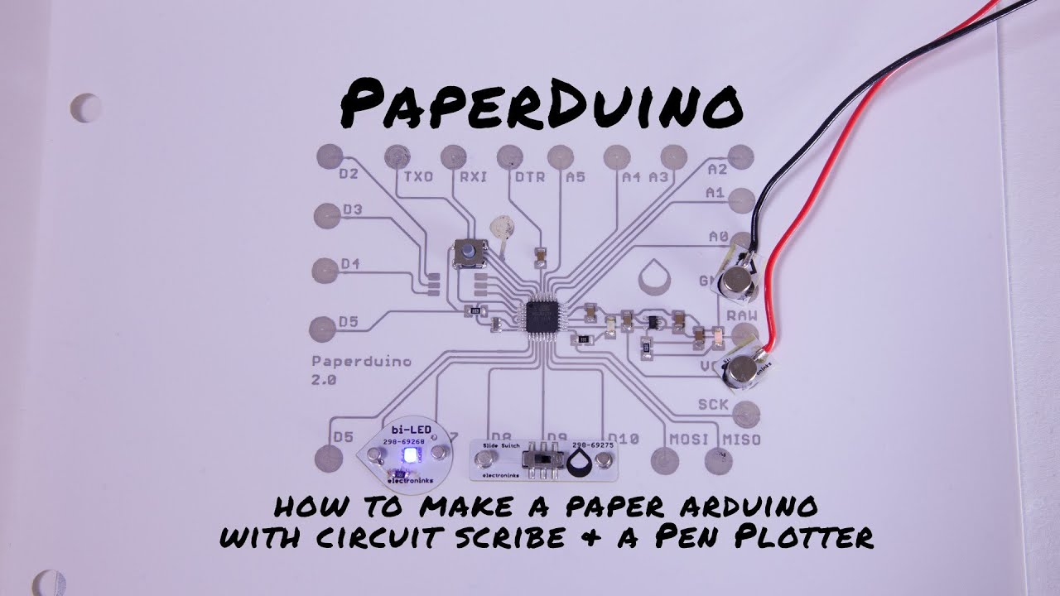

Slide 36
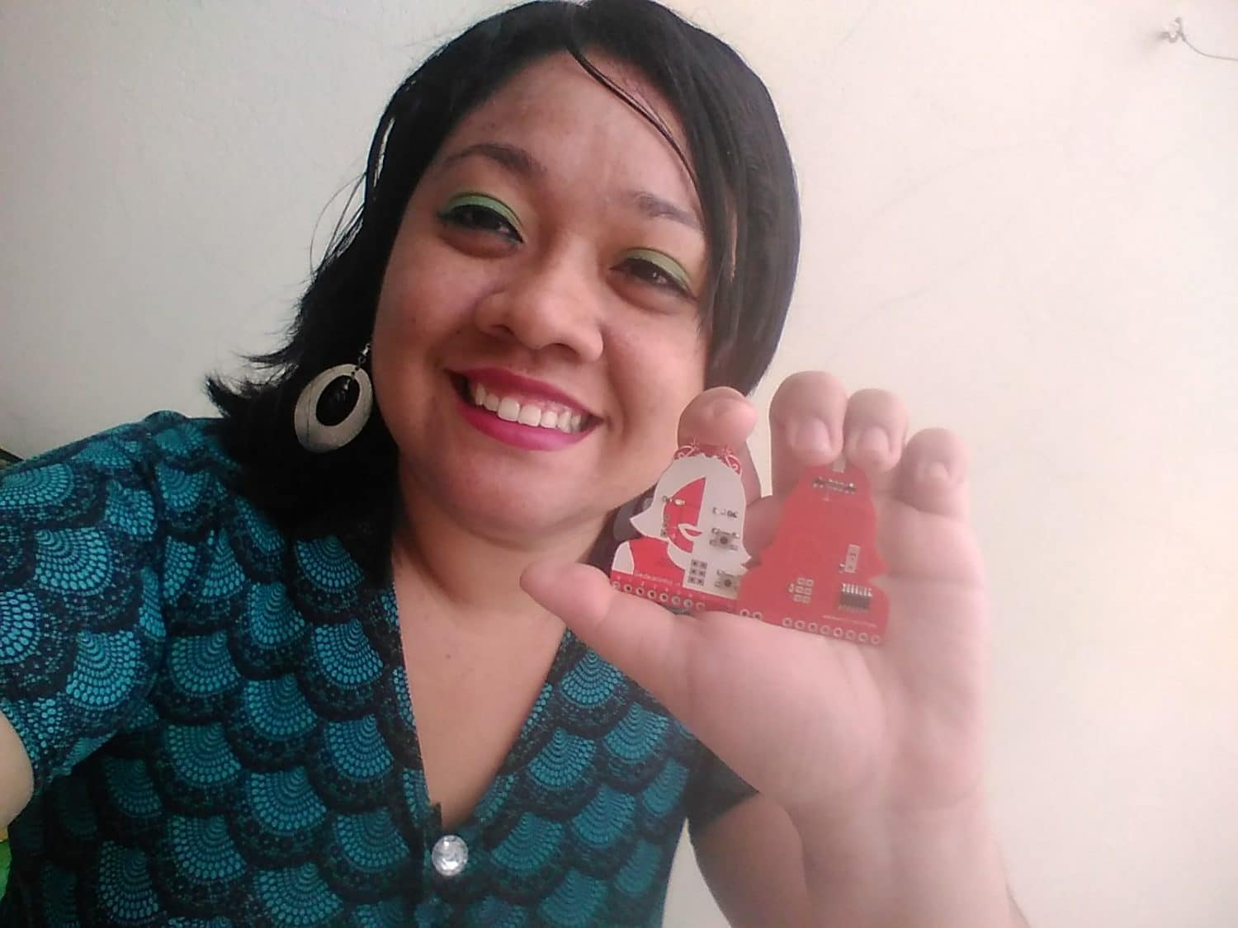
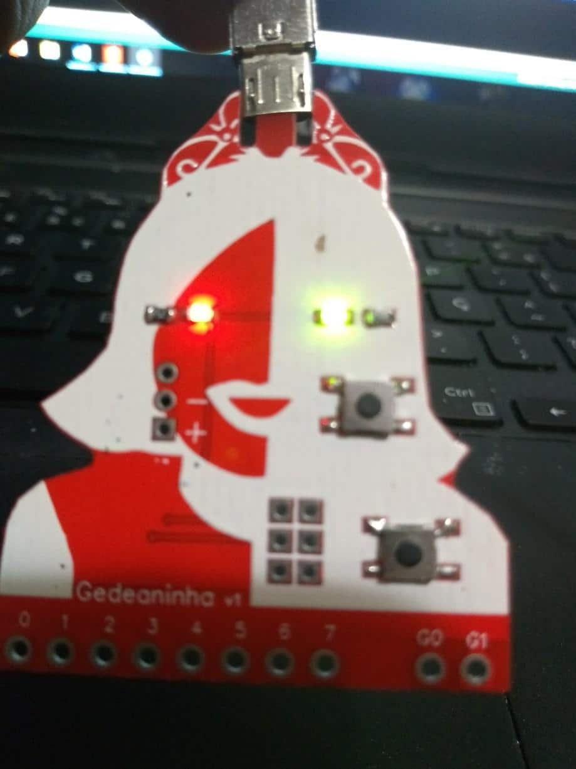
Gedeaninha - by Gedeane Kenshima (ATtiny841)

Slide 37
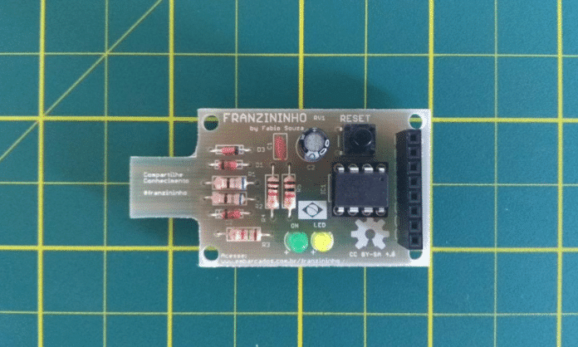
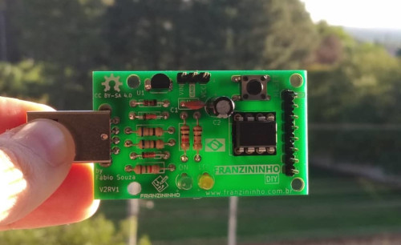
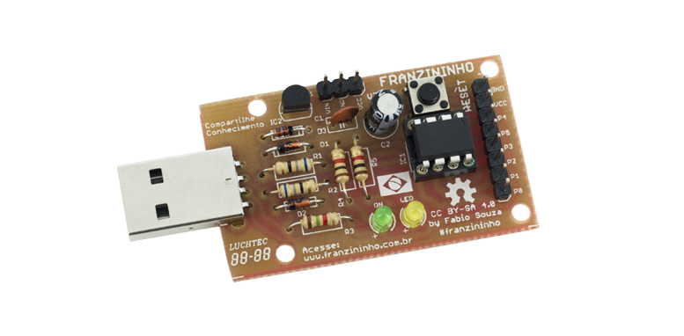
Franzininho - by Fábio Souza (ATtiny85)

Slide 38
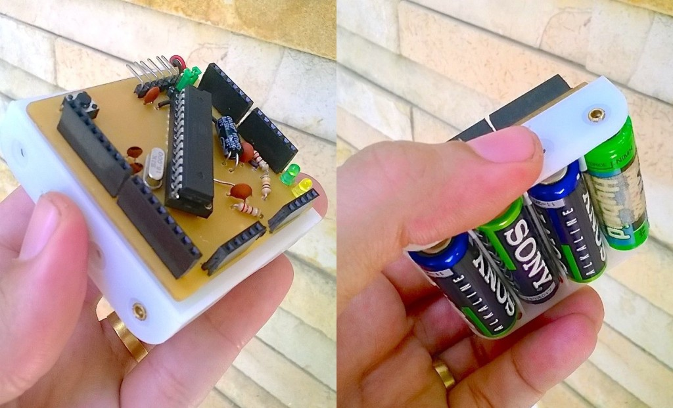
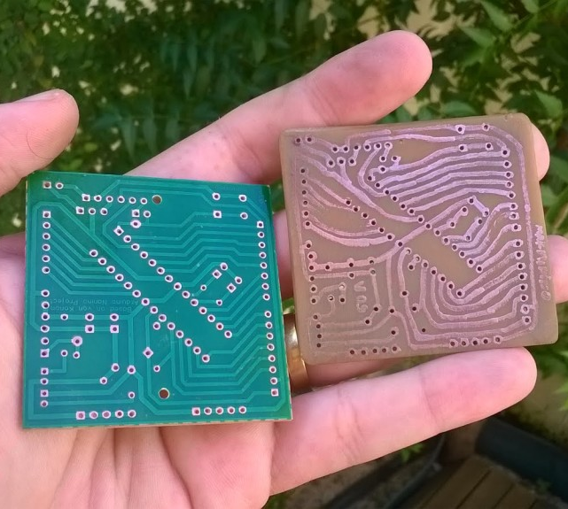
Marminino, o Arduino Cearense - by Daniel Chagas

Slide 39
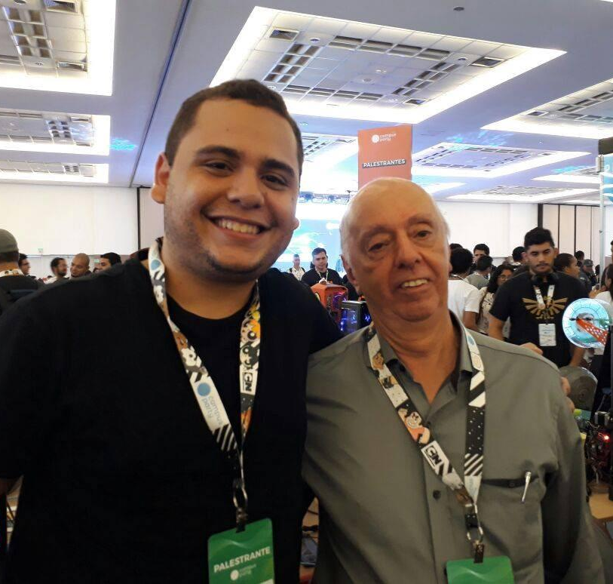
Biblioteca Brasilino - by Otacílio Maia
primeira biblioteca para programação em língua não inglesa aprovada oficialmente pela equipe de desenvolvimento da Arduino IDE
(o coroa é o Newton C. Braga, grande mestre da eletrônica nacional)

Slide 40
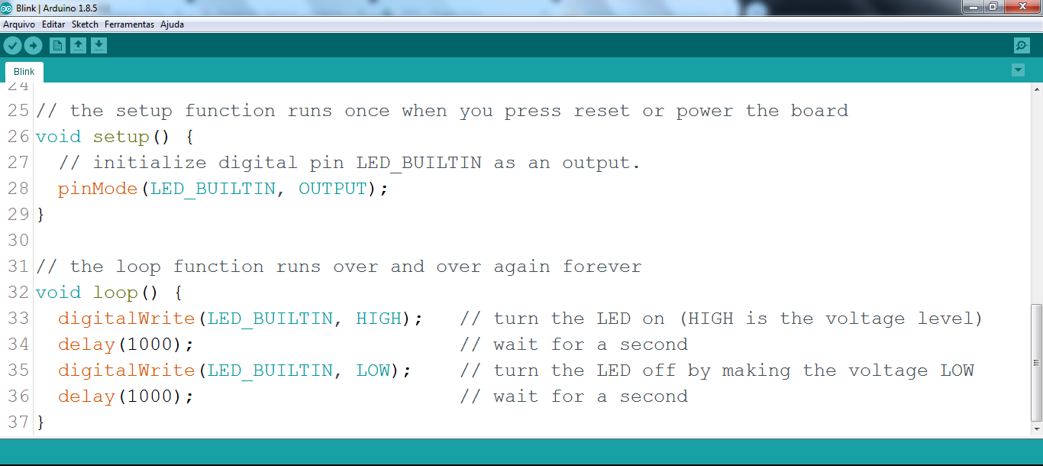

Slide 41
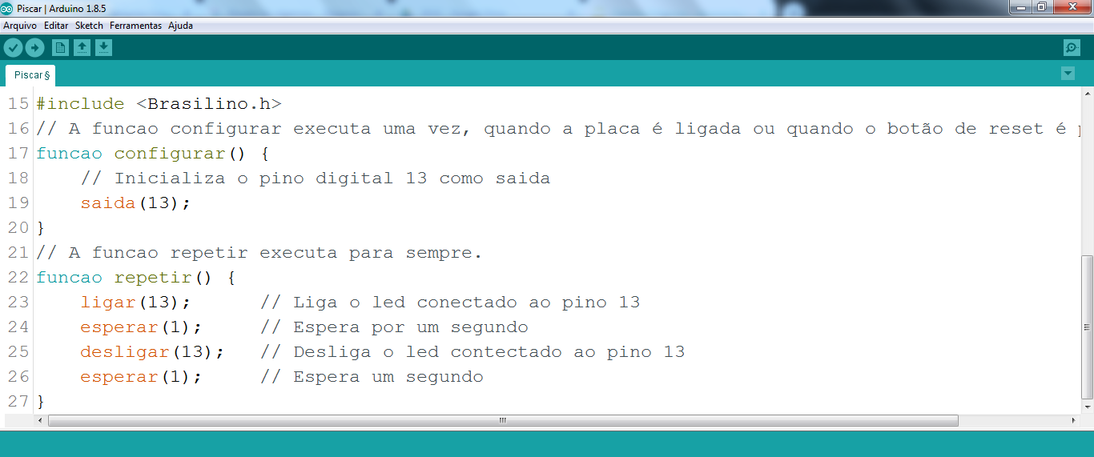

Slide 42
Bonus round!

Slide 43
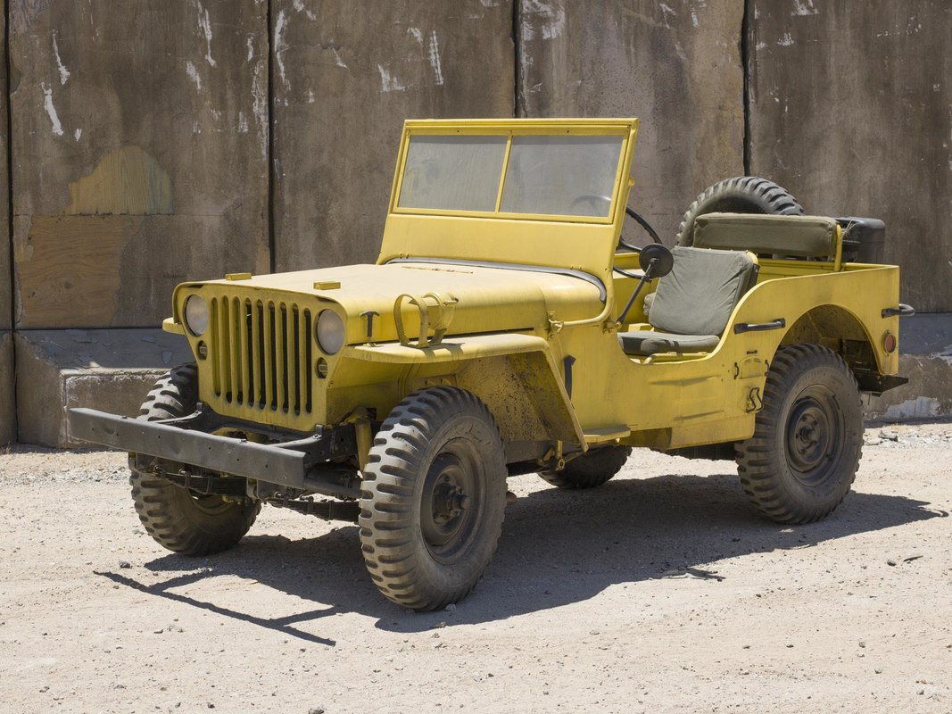
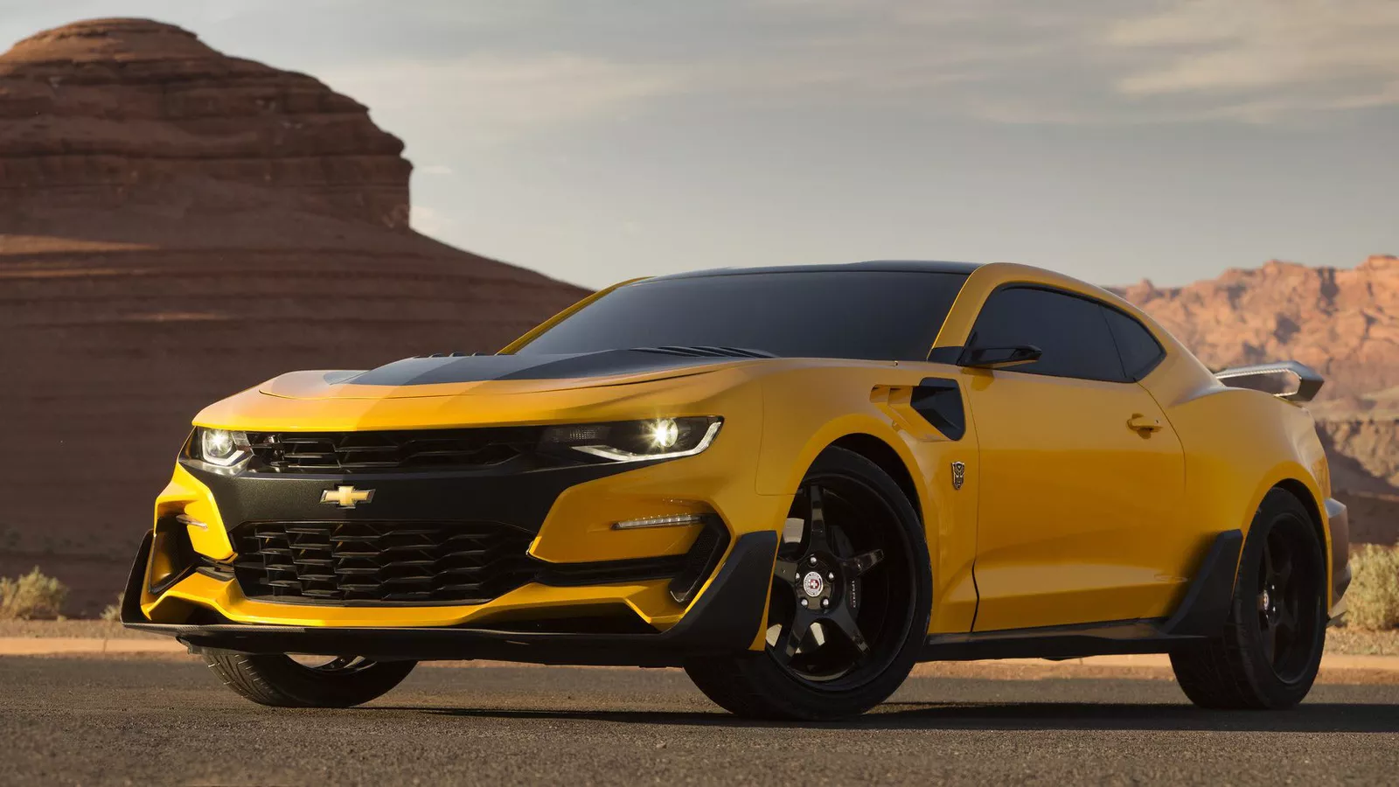



Slide 44


Slide 45


Slide 46

* Transformers, Autobots e BumbleBee são marcas registradas de Hasbro Inc.

Slide 47
Cada questão admite diversas possibilidades

Slide 48

Obrigado pela presença!
Baixe esta apresentação em www.vamuino.com.br

